Slide 1
SÉANCE A1 · MODULE 2
La circulaire du mardi
Reconnaître le papier des prix, et savoir ce qu'on y cherche : une photo, un chiffre, un mot rouge.
75 minutes · Remplir mon panier
Notes:
Première séance du module. Apporter une vraie circulaire, si possible plusieurs, et en donner une à chaque élève. Toute la séance se fait avec le papier dans les mains.

Slide 2
OBJECTIFS DE LA SÉANCE
À la fin, je serai capable de…
1
reconnaître une circulaire ;
2
y repérer une photo, un prix, un mot rouge ;
3
nommer les objets du magasin ;
4
dire ce qu'on achète chaque semaine.
A1 · Remplir mon panier
2
Notes:
Lire les objectifs à voix haute. Y revenir au billet de sortie.

Slide 3
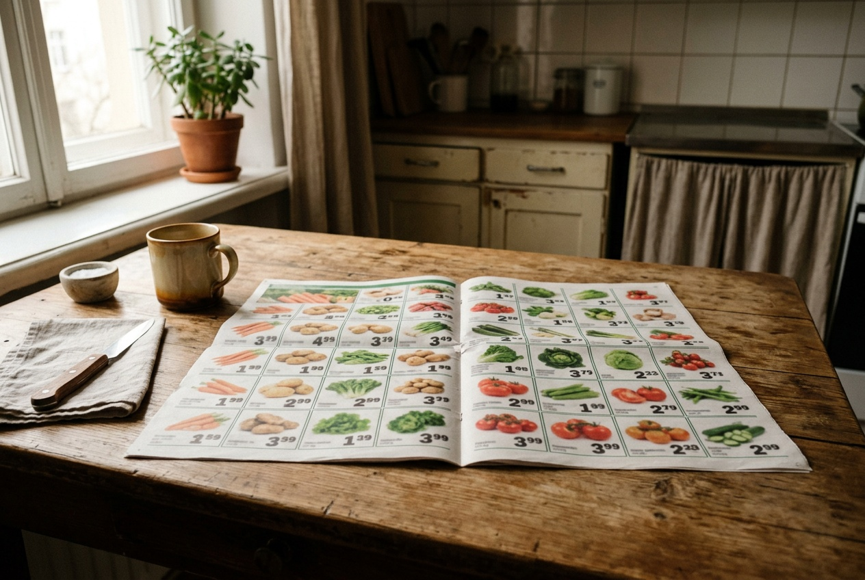
OBSERVATION
Qu'est-ce que ce papier ?
Où avez-vous déjà vu ce papier ?
Qui l'a mis dans votre boîte aux lettres ?
Qu'est-ce qu'il y a dessus ?
Est-ce qu'il faut le lire en entier ?
A1 · Remplir mon panier
3
Notes:
Laisser répondre dans la langue qu'on peut. La bonne réponse à la dernière question est « non » : une circulaire se regarde, elle ne se lit pas.

Slide 4
DIALOGUE · 1 DE 2
Un gros papier dans la boîte aux lettres
Écoutez deux fois avant de lire.
AMINATA
Rose, il y a un gros papier dans ma boîte aux lettres.
ROSE
C'est la circulaire. Elle arrive le mardi.
AMINATA
C'est un journal ?
ROSE
Non. Ce sont les prix de la semaine à l'épicerie.
A1 · Remplir mon panier
4
Notes:
Faire écouter deux fois, diapositive masquée. Puis afficher et faire répéter réplique par réplique, en chœur. Aminata est une élève comme eux ; Rose est sa voisine.

Slide 5
DIALOGUE · 2 DE 2
Des photos et des chiffres
AMINATA
Il y a des photos et des chiffres.
ROSE
Oui. La photo, c'est le produit. Le chiffre, c'est le prix.
AMINATA
Et ce mot rouge, là ?
ROSE
« Spécial ». Cette semaine, ce produit coûte moins cher.
A1 · Remplir mon panier
5
Notes:
Faire chercher un mot rouge dans la vraie circulaire distribuée au début. Presque toutes en ont un.

Slide 6
ANALYSE
Trois choses sur une page
CE QU'ON VOIT
CE QUE ÇA DIT
une photo
le produit
un chiffre
le prix
un mot rouge
moins cher cette semaine
On ne lit pas le reste. Trois repères suffisent pour se servir d'une circulaire.
A1 · Remplir mon panier
6
Notes:
Diapositive à photographier. Faire pointer les trois choses sur le papier réel, chacun sur le sien.

Slide 7
VOCABULAIRE
Les mots du magasin
une circulaire
Le grand papier qui montre les prix de la semaine.
un panier
Ce qu'on porte pour mettre ses achats dedans.
une allée
Le chemin entre deux rangées de tablettes.
une tablette
La planche où les produits sont posés.
A1 · Remplir mon panier
7
Notes:
Diapositive à photographier. Faire répéter chaque mot avec son article : l'article s'apprend avec le mot, jamais après.

Slide 8
UN SPÉCIAL
Un prix plus bas, seulement pendant quelques jours.
Au Québec, on dit « un spécial » plutôt qu'« une promotion ». « Le poulet est en spécial cette semaine. » Le spécial a toujours une date : quand la semaine finit, il finit aussi.
A1 · Remplir mon panier
8
Notes:
Diapositive à photographier. Chercher ensemble la date écrite en haut de la circulaire : c'est elle qui dit jusqu'à quand.

Slide 9
COMPRÉHENSION
Vrai ou faux ?
Répondez d'après le dialogue.
1
La circulaire arrive le mardi.
2
La circulaire est un journal.
3
Les chiffres de la circulaire sont les prix.
4
« Spécial » veut dire plus cher.
A1 · Remplir mon panier
9
Notes:
Quatre énoncés seulement. Les faire d'abord à l'oral, en groupe, avant de les faire écrire.

Slide 10
CORRECTION
Vrai ou faux ?
Correction — on lit la réponse, on ne commente pas l'erreur.
1
La circulaire arrive le mardi. » vrai
2
La circulaire est un journal. » faux — ce sont les prix de la semaine
3
Les chiffres de la circulaire sont les prix. » vrai
4
« Spécial » veut dire plus cher. » faux — moins cher
A1 · Remplir mon panier
10
Notes:
Corriger en groupe. Donner la bonne réponse, sans revenir sur qui s'est trompé.

Slide 11
PRATIQUE · À DEUX
Trois produits en spécial
Deux par deux, avec la circulaire distribuée au début.
1
Étape 1
2
Étape 2
3
Étape 3
4
Étape 4
A1 · Remplir mon panier
11
Notes:
Vingt minutes. On ne dit pas encore les prix à voix haute : c'est la séance B1 qui apprend à les dire. Ici, on repère seulement.

Slide 12
BILLET DE SORTIE
Écrivez trois produits que vous achetez chaque semaine.
J'achète du lait.
J'achète du riz.
J'achète des pommes.
A1 · Remplir mon panier
A1 · Remplir mon panier
12
Notes:
Devoir court. Demander des produits qu'ils achètent vraiment : ce sont eux qui reviendront dans tout le module.

